Slide 1
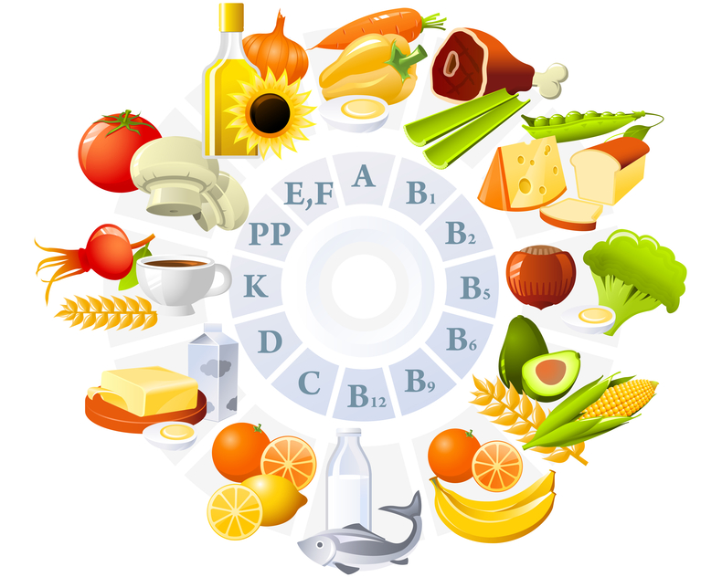
Раціональне харчування
Роботу підготувала:
учениця 10 класу
ЗОШ І-ІІІ ст. №19
м. Черкас
Пономаренко Анжела

Slide 2
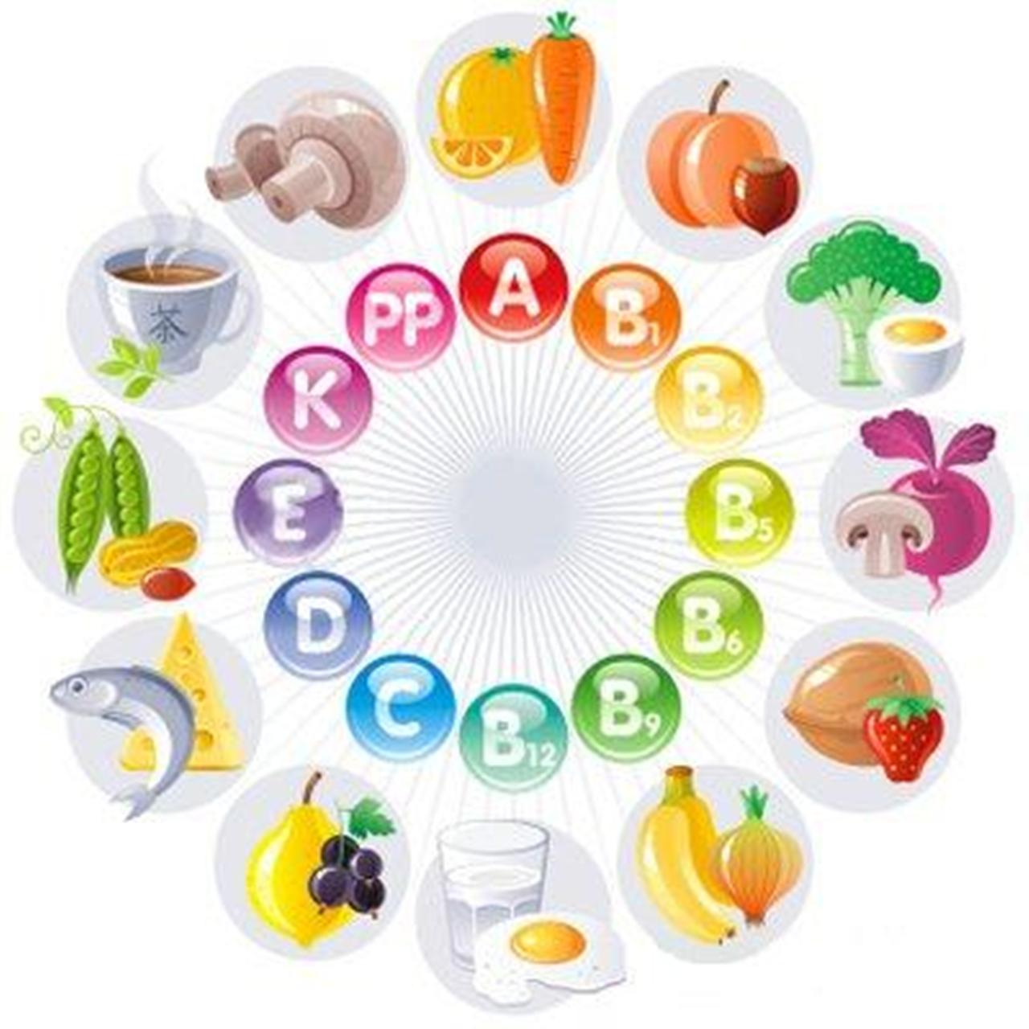
Елементози – хвороби, що виникають при неправильному вживанні хімічних елементів в їжі.
Людський організм для забезпечення життєдіяльності, розвитку та росту потребує поживних речовин, вітамінів мінеральних солей та хімічних елементів (мікро-, макро-, ультрамікроелементів та органогенів). При порушенні раціонального харчування у людини розвиваються різні хвороби.

Slide 3
Вітаміни
Вітаміни не синтезуються в організмі людини або накопичуються в недостатній кількості. Мікрофлорою тонкої кишки здійснюється синтез деяких із них, що не може задовольнити потребу організму у вітамінах і тому потрібне постійне надходження їх з продуктами харчування.
Вітаміни, крім вітаміну В12, входять до складу великої кількості продуктів;
антиоксиданти — допомагають організму нейтралізувати вільні радикали, що постійно ушкоджують його молекули. Найбільшу кількість антиоксидантів, серед всіх фруктів, у розрахунку на одиницю ваги,
містить чорниця.

Slide 4
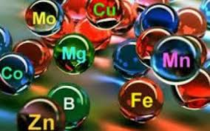
Мінеральні речовини
Мінеральні речовини є структурною та функціональною основою існування живих систем, забезпечують нормальний перебіг метаболічних й енергетичних процесів, підтримання показників гомеостазу організму, стимулюють нормальне функціонування серцево-судинної, нервової, м'язової, кровотворної систем. Значення цих речовин для організму людини полягає в тому, що вони беруть участь у побудові тканин (кісток), підтримуванні кислотно-лужної рівноваги, нормалізаціїї водно-сольового обміну, діяльності центральної нервової системи, входять до складу крові, є складовими ферментів та гормонів.

Slide 5
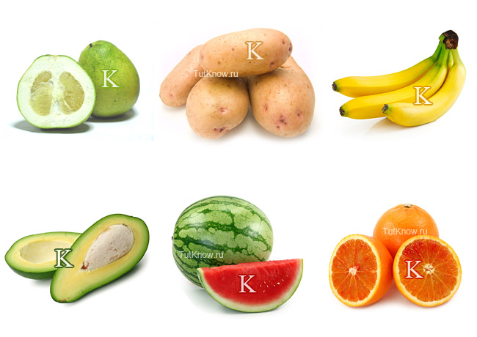
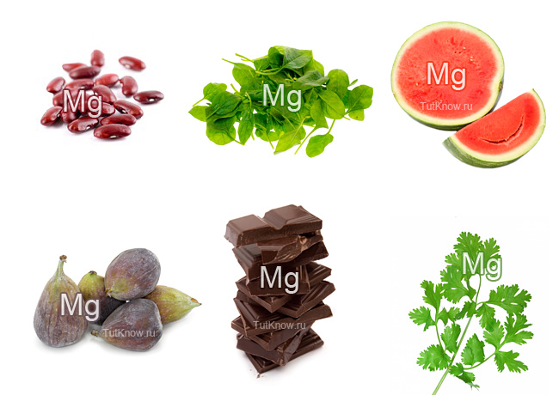
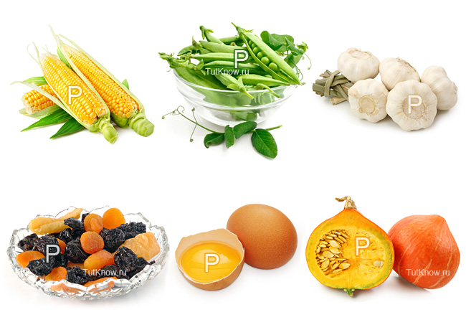
Мінеральні речовини
Макроелементи
Мікроелементи
До групи макроелементів входять кальцій, фосфор, магній, натрій, калій, хлор і сірка.
До мікроелементів належать залізо, мідь, кобальт, цинк, йод та ін.

Slide 6
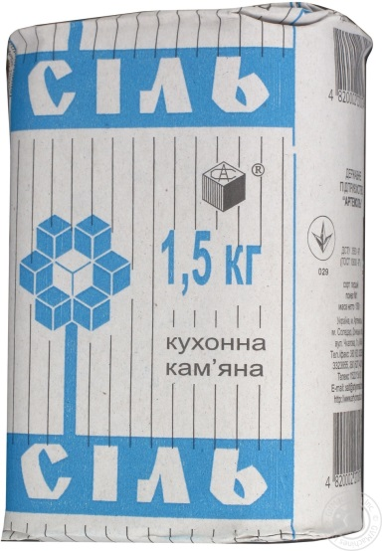
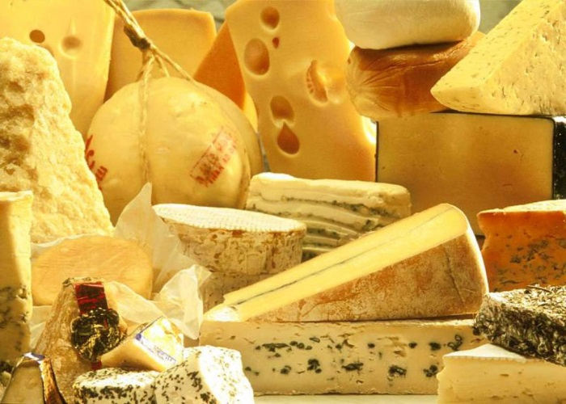
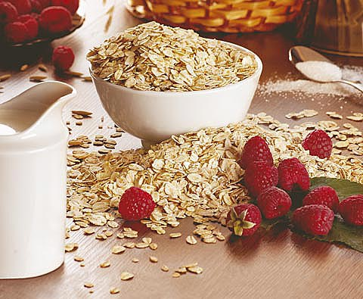
Макроелементи
Натрій разом з Калієм регулює водний обмін, затримуючи воду в організмі, підтримує нормальний осмотичний тиск у тканинах. Оскільки у харчових продуктах натрію мало, його вводять з кухонною сіллю.
Хлор бере участь у регулюванні осмотичного тиску в тканинах і в утворенні соляної кислоти у шлунку. Надходить в організм з кухонною сіллю.
Сірка входить до складу деяких амінокислот, вітаміну В, гормону інсуліну. Міститься в вівсяних крупах, яйцях, сирі, м'ясі, рибі.

Slide 7
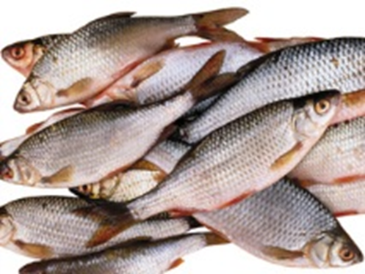
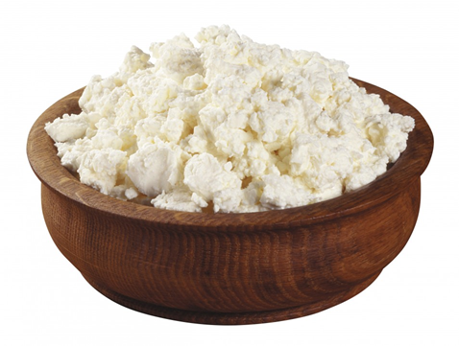
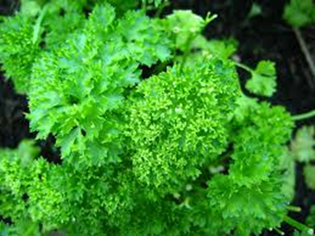
Кальцій необхідний організму для побудови кісток, зубів, для нормальної діяльності нервовоі системи й серця. Солі кальцію відіграють важливу роль у регуляції процесів скорочення м'язів, згортанні крові, у формуванні опірних покривних тканин. Він впливає на ріст й підвищує опірність організму проти інфекційних захворювань. На солі кальцію багаті молоко й молочні продукти, жовтки яєць, риба, салат, шпинат, петрушка.

Slide 8
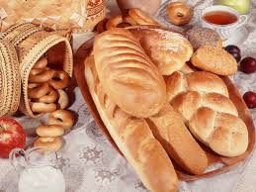
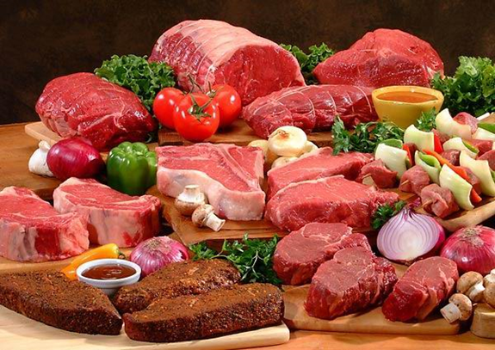
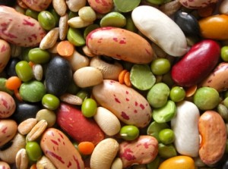
Фосфор входить до складу кісток, впливає на функції центральної нервовоі системи, бере участь в обміні білків і жирів. Найбільше фосфору в молочних продуктах (особливо у сирах). Він міститься також в яйцях, м'ясі, рибі, бобових, хлібі.
Магній впливає на нервову м'язову й серцеву діяльність, розширює судини. Міститься у всіх продуктах рослинного походження, молоці, м'ясі, рибі.

Slide 9
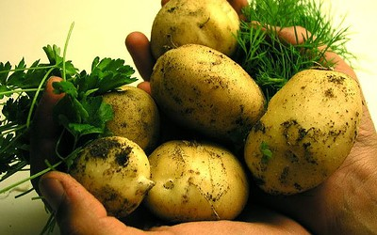
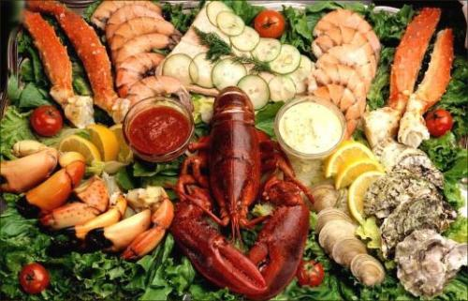
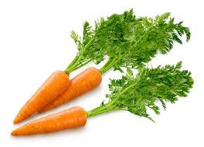
Мікроелементи
Входять до складу великої кількості продуктів. Наприклад, кальцій (Ca) є в молоці і капусті броколі, йод (I) — в морепродуктах, залізо (Fe) — у печінці й зелені.
До мікроелементів належать залізо, мідь, кобальт, цинк, йод.
Залізо в числі мікроелементів відіграє важливу роль в організмі людини, яка зводиться до участі його в кровотворенні й тканинному диханні, входить до гемоглобіну.
Мідь і кобальт беруть участь у кровотворенні. Містяться у незначній кількості в печінці яловичій, рибі, жовтку яйця, буряках, моркві, картоплі.

Slide 10
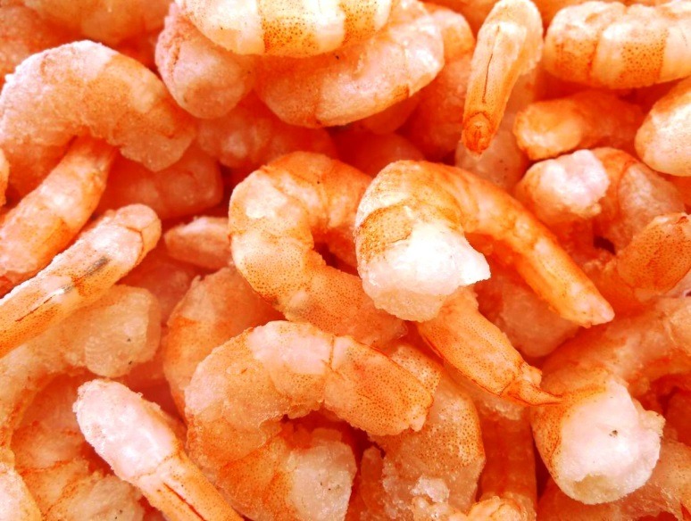
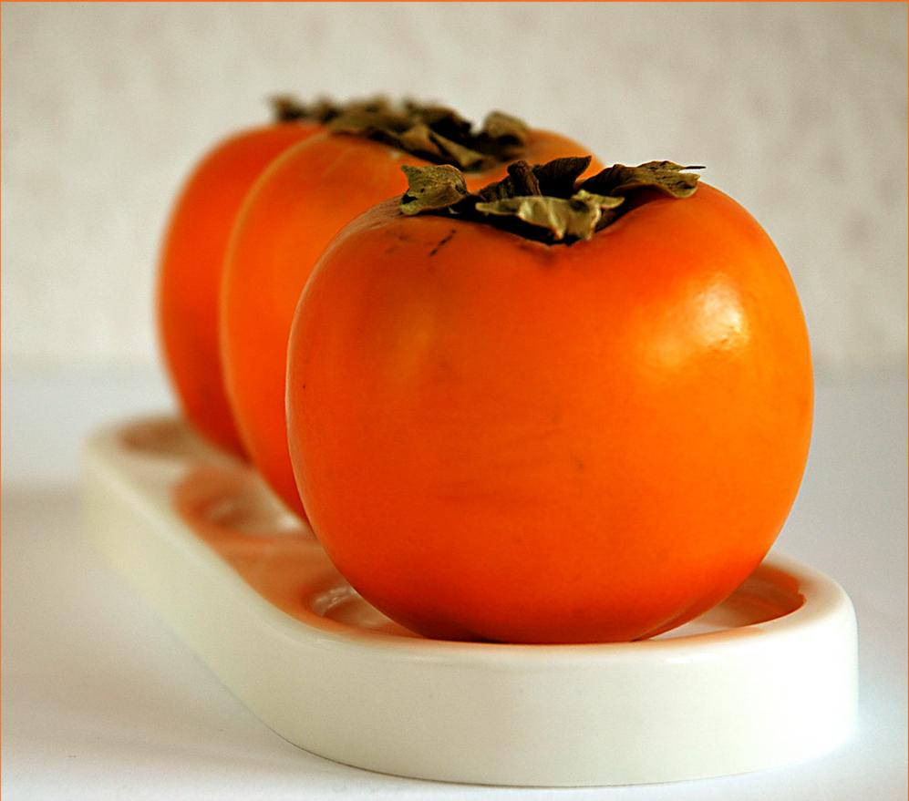
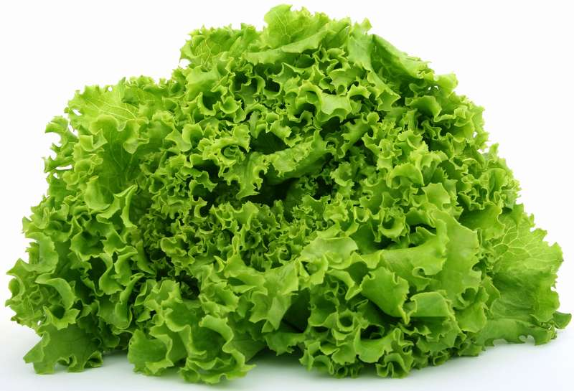
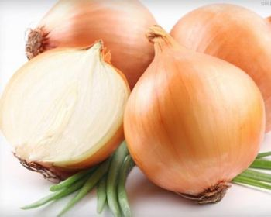
Йод бере участь у побудові і роботі щитовидної залози. В разі недостатнього надходження йоду в організм розвивається базедова хвороба. Найбільше йоду в морській воді, морській капусті і морській рибі, а також в яйцях, цибулі, салаті, шпинаті, хурмі.
Фтор бере участь у формуванні зубів і кісткового скелета, міститъся у питній воді.
Цинк є необхідним елементом у формуванні поведінки реакцій людини, йому належить важлива роль у процесах утворення кісток, заживленню ран, регуляції синтезу колагену, пролонгуванні дії інсуліну, входить до складу багатьох ферментів (більш ніж 200), які беруть участь в обмінних реакціях.

Slide 11
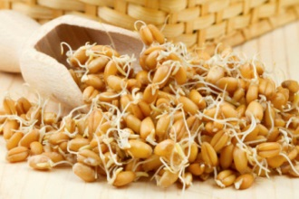
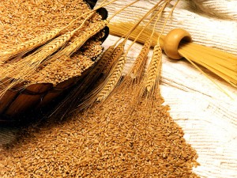
Мікроелемент селен як есенціальний компонент їжі почали розглядати в середині ХХ сторіччя. Селен характеризується вираженими антиоксидантними властивостями; стимулюючи утворення антитіл, селен підвищує імунну реактивність організму.
Добова потреба дорослої людини у селені складає — 150—200 мкг. Головним джерелом селену в харчуванні людини є зернові, особливо пшениця (зародки).

Slide 12
Патології при нестачі хімічних елементів
у організмі людини
При нестачі Магнію в людини розвивається ряд патологій. Можна виділити наступні основні ознаки дефіциту Магнію:
- порушення роботи серцево-судинної системи;
- депресивний стан, що супроводжується зниженням концентрації уваги і пам'яті, швидкої втомлюваності, запамороченням, головними болями;
- м'язові спазми і судоми;
- втрата апетиту, нудота, блювота.
Гостра нестача Магнію зустрічається досить рідко, а ось незначне зниження вмісту магнію в організмі широко поширене. Найчастіше в зоні ризику опиняються вагітні жінки та жінки в післяпологовому періоді, літні люди, хворі з тривалими проносами і блювотою.

Slide 13
Кількість натрію в організмі зменшується внаслідок гострого зневоднення. При нестачі натрію людина відчуває сильну спрагу. У неї стають сухими слизові оболонки і шкіра. У важких випадках може підвищитися температура і навіть настати помутніння свідомості.
Калій також вимивається з організму в результаті його зневоднення. Від нестачі калію знижується тонус м'язів і працездатність, з'являється сонливість.
Кальцій є частиною кісток і зубів. Його нестача призводить до остеопорозу, коли збіднюється мінеральний склад кісток. Через це вони стають дуже крихкими. Від нестачі кальцію можуть з'явитися м'язові спазми, а також конвульсії.

Slide 14
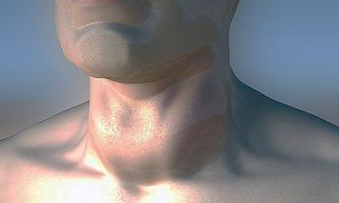
Наслідки нестачі йоду.
Наслідком недостатнього вмісту йоду є збої у функціях щитовидної залози. Це пояснюється тим, що йод - незамінний компонент гормонів цієї залози. Оскільки ці гормони в основному керують енергетичними процесами організму, то їх недолік проявляється зниженням вироблення енергії в тканинах і органах. Особливо несприятливо дефіцит йоду позначається у дітей. У них спостерігається помітне відставання у розвитку як розумовому, так і фізичному.
У дорослих недостатність йоду виражається появою зоба. На недостатність йоду в крові організм відповідає збільшеними розмірами щитовидної залози. Окрім зростання зоба, спостерігається зниження температури тіла, апатія, загальмованість, випадання волосся, набряки по всьому тілу.

Slide 15
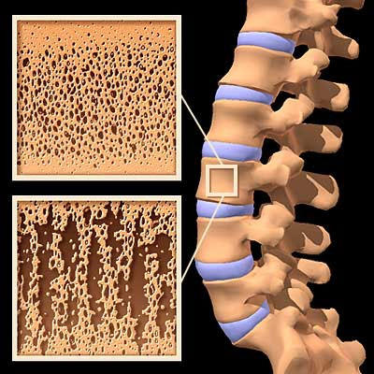
При нестачі фосфору в організмі розвиваються різні захворювання кісток.
Надмірне надходження фосфору призводить до розвитку підвищеного вмісту фосфору в крові, що провокує розвиток сечокам'яної хвороби. Цей факт має велике значення у дітей молодшого віку, у них органи ще не сформовані до кінця і не можуть забезпечити його повноцінне виведення. При порушеннях обміну фосфору виникає розм'якшення кісткової тканини у дорослих і розвивається рахіт у дітей.

Slide 16
Більша частина симптомів дефіциту заліза пов'язана з гіпоксією (кисневим голодуванням), оскільки саме залізо сприяє виробленню еритроцитів і синтезу гемоглобіну, який приєднує до себе кисень і транспортує його в тканини. Причини нестачі заліза різноманітні. Вони пов'язані або з недостатнім надходженням заліза, або з порушенням його засвоєння, або з крововтратою. До основних відносяться неповноцінне харчування, зловживання чаєм та кавою, підвищене споживання кальцію, дефіцит вітамінів С і В12, крововтрати, гастрит зі зниженою кислотністю, глистні інвазії, порушення функцій щитовидної залози, пухлини, опромінення, інфекції, ревматизм, хвороби печінки, селезінки, вагітність , донорство.
Дефіцит заліза викликає:
• Хвороби крові - анемію, гемохроматоз;
• Зниження імунітету - часті простудні та запальні захворювання;
• Порушення роботи центральної нервової системи - головний біль, запаморочення, безсоння, зниження пам'яті та уваги;
• Серцево-судинні хвороби;
• Захворювання шлунково-кишкового тракту - хронічний гастродуоденіт, запалення слизової шлунка;
• Сухість шкіри і волосся, а також вугровий висип;
• Запалення слизової оболонки рота і носа.

Slide 17
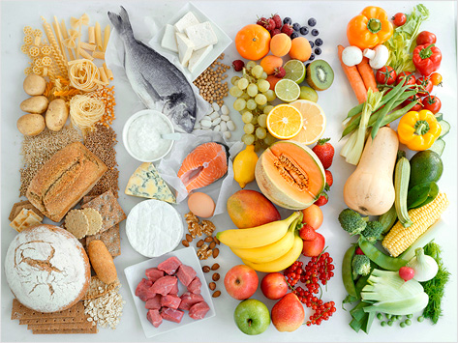
Режим харчування
Велике значення для кращого засвоєння їжі має правильний розподіл її на окремі прийоми. Для нормальної роботи шлунково-кишкового тракту необхідно твердо встановити години прийому їжі і правильно розподілити її як по калорійності, так і по продуктах, які входять до неї. Найкращим режимом харчування слід вважати чотириразовий прийом їжі.
Перший, ранковий, сніданок повинен містити 25-30% всього добового раціону, другий сніданок - 10-15%,
обід - 40-45% і вечеря 15 - 20%.

Slide 18
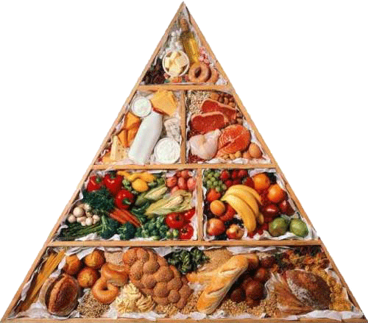
Продукти, багаті на білок (м'ясо, риба, яйця), а також бобові раціонально використовувати для сніданку та обіду. Білки тривалий час затримуються в шлунку і вимагають значної кількості травних соків; перетравлення і засвоєння продуктів, багатих білком (м'яса, риби), відбувається тому вдень краще, ніж вночі. На вечерю слід залишати овочеві і круп'яні страви.

Slide 19
Висновок
Здоров'я людини забезпечується правильним функціонуванням органів і систем організму. Вітаміни та мінеральні речовини беруть участь у багатьох метаболічних процесах організму та забезпечують його здорове функціонування. У раціональному харчуванні мінеральні речовини відіграють таку ж роль, як білки, жири і вуглеводи.
Кожен мінеральний компонент в організмі людини виконує свою власну функцію, тому тут неможлива взаємозамінність. Нестача необхідних хімічних елементів в організмі впливає на наше здоров’я та життєдіяльність. Виниклі нездужання часто є наслідком браку того чи іншого мінералу, що можна з'ясувати при медичному обстеженні.

Slide 20
Дякую за увагу!

